Slide 1
A szeretet gyakorlása egymás között
a Magyarországi Református Egyházban
DIGITÁLIS HITTANÓRA
Kedves Szülők!
Kérjük, hogy segítsenek a gyermeküknek a hittanóra tananyagának az elsajátításában!
A digitális hittanórán szükség
lesz az alábbiakra:
Internet kapcsolat
Hangszóró vagy fülhallgató a hanganyaghoz
Hittan füzet, vagy papír lap
Ceruza, színes ceruzák
Kérem, hogy indítsák el a diavetítést!
(A linkekre így tudnak rákattintani!)
Javaslat: A PPT fájlok megjelenítéséhez használják a WPS Office ingyenes verzióját (Letölthető innen: WPS Office letöltések ). Az alkalmazás elérhető Windows-os és Android-os platformokra is!

Slide 2
Áldás, békesség!
Kezdd a digitális hittanórát az óra eleji imádsággal!

Slide 3
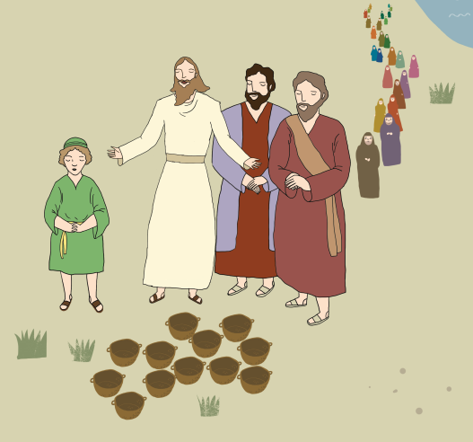
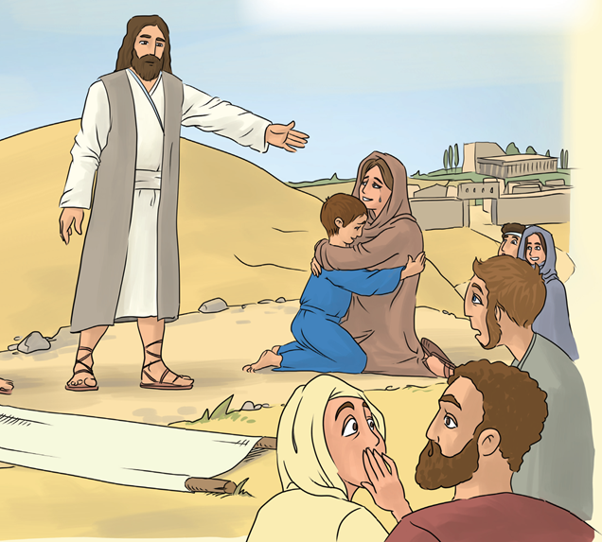
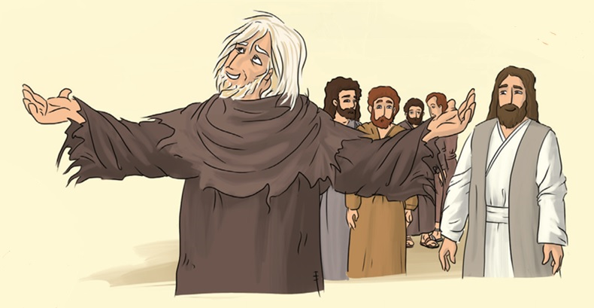
Emlékszel az ötezer ember megvendégelésének történetére?
Nekik enni adott Jézus.
Emlékszel a vak Bartimeus
meggyógyításának történetére?
Őt meggyógyította Jézus.
Emlékszel a naini ifjú feltámadásának csodájára?
Jézus megszánta az asszonyt
és feltámasztotta a fiát.

Slide 4
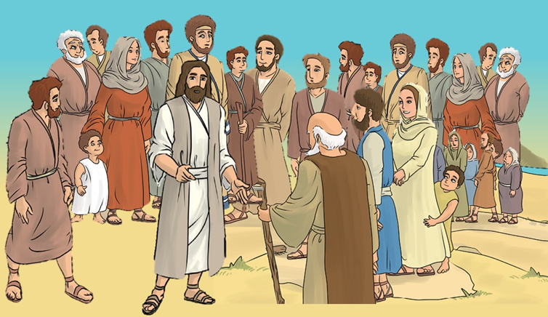
Jézus életében azt láttuk,
hogy mindig észrevette azokat,
akiknek szükségük volt segítségre.
A vak Bartimeust.
Odafigyelt rájuk és segítette őket.
Az ötezer embert.
Szeretettel.
A naini ifjú édesanyját.
És sok más embert is.

Slide 5
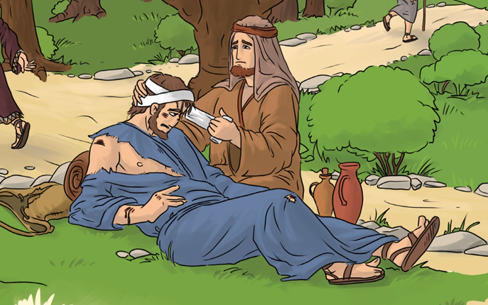
A szeretet gyakorlására hívta fel
a követői figyelmét is.
Tudod-e?
Az emberek nem csupán egyedül tudnak engedelmeskedni Jézus felhívásának.
A szeretet gyakorlásában egyszerre többen is részt vehetnek. Előfordul, hogy egy közösség, egy gyülekezet, vagy az egyház összefogva, együtt segít a segítségre szoruló embereken.

Slide 6
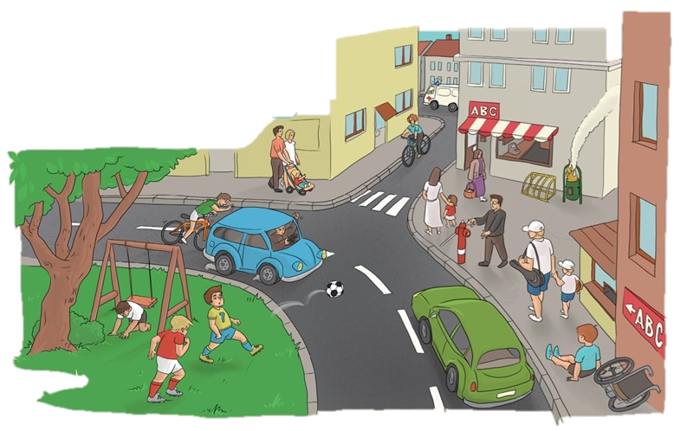
A múlt órán arról gondolkodtunk, hogy ki az, akinek az utcán segítségre lehet szüksége.
Ma pedig arról is szó lesz, hogy az utcán túl, milyen lehetőségei vannak még a segítségnyújtásnak.

Slide 7
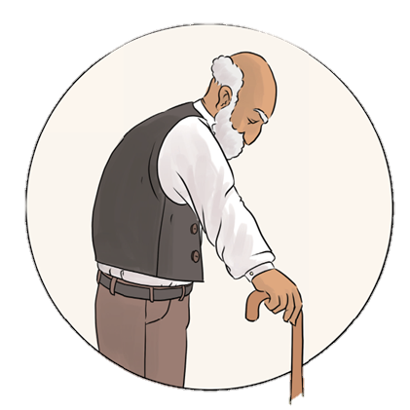
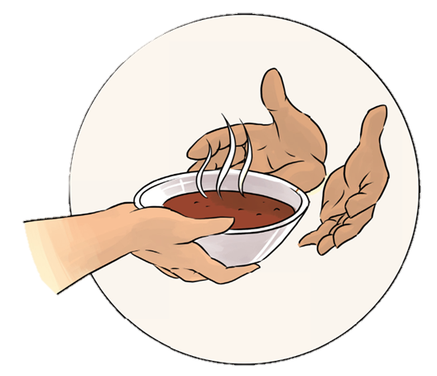
Kinek lehet segítségre szüksége?
Melyik az a jel, amit felismersz?
Beszélgessetek ezekről a kérdésekről!
Mit jut eszedbe róla?

Slide 8
Mit gondolsz, mit fejezhetnek ki
ezek a képek?
Beszélgessetek erről is!

Slide 9
Telefonos lelki segély
Idősek otthona
Ételosztás
A Református Egyház ezeken a lehetőségeken keresztül tud segíteni. .
Iszákosmentő misszió
Magyar Református Szeretetszolgálat
Gyermekkórház
Vakmisszió
Siketek missziója

Slide 10
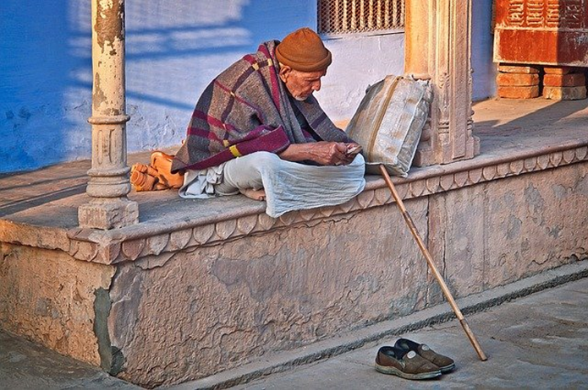
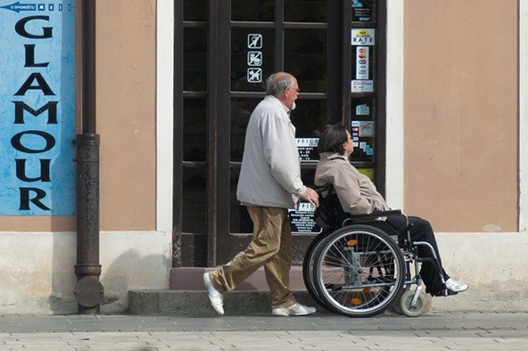
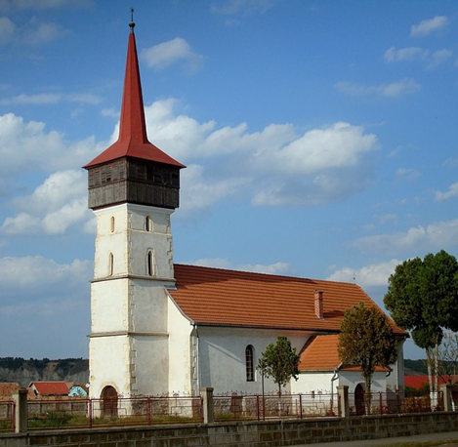
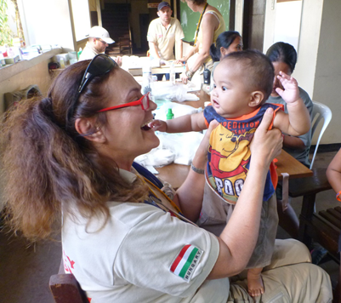
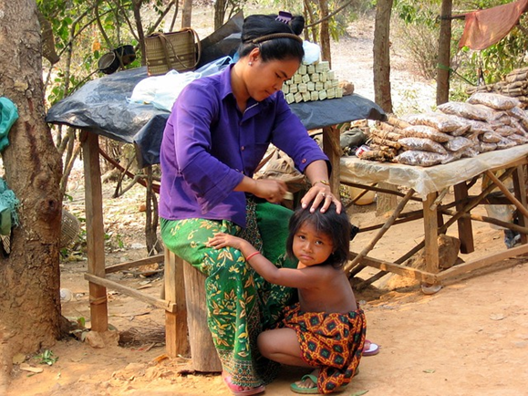
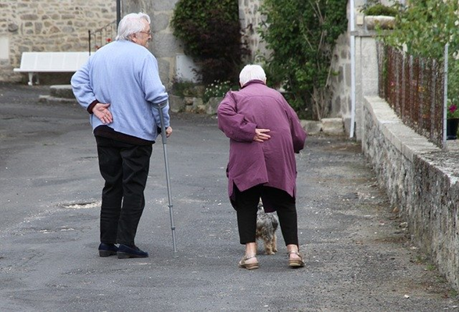
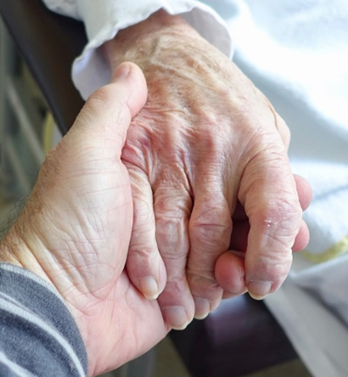
Kiken tud még segíteni
a Református Egyház?
Milyen helyzetekben tud segíteni?
A gyülekezetben élő szegény embereken.
A hajléktalan embereken.
A fogyatékkal élő embereken.
A rászoruló gyermekeken.
Az idősek ellátásában.

Slide 11
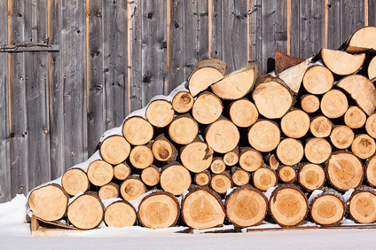
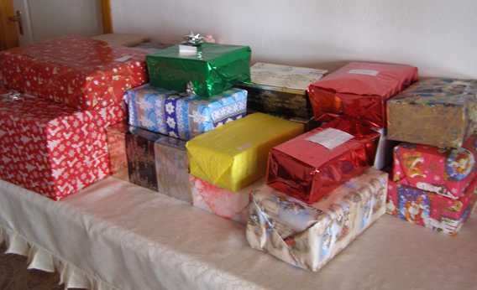
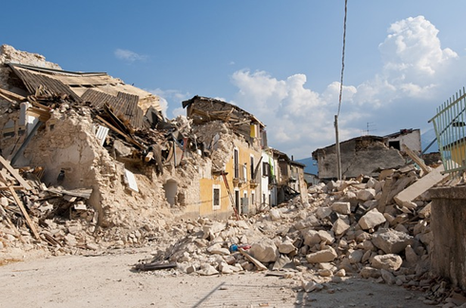
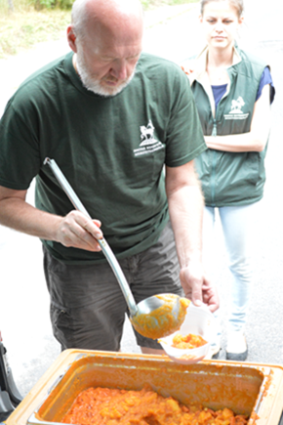
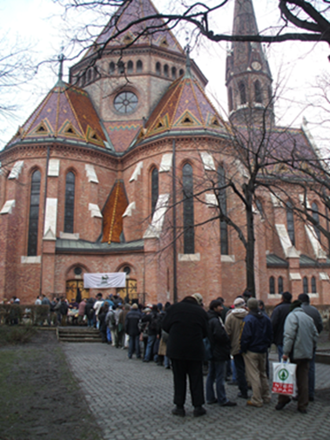
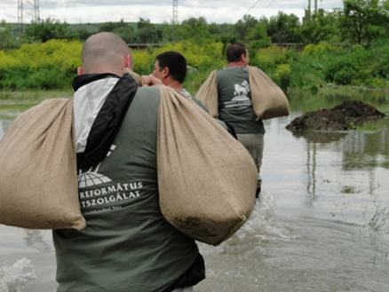
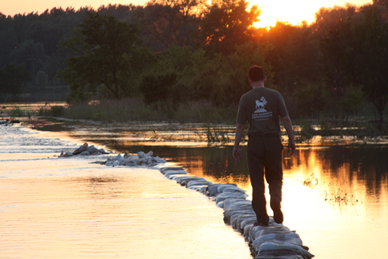
Tűzifával segít a rászorulóknak.
Földrengésben, árvízben segít.
Karácsonyi csomagokat ad.
Táborokat szervez a szegény, tehetséges gyerekeknek.
Adományt gyűjt.
Ételosztással segít.

Slide 12
Te ismersz olyan embereket, akiknek ilyen segítségre van szüksége?
Ezek közül a segítségnyújtások közül hallottál már valamelyikről korábban?
Mit tudsz róluk?
Láttál már ilyet?
(Pl. ételosztás)
Esetleg a családod, vagy te részt vettél korábban valamelyik eseményen?
Ha igen, milyen érzés volt segíteni másokon?
Beszélgessetek erről a padtársaddal!
Meséljétek el egymásnak a tapasztalataitokat!

Slide 13
Szerinted miért jó segíteni?
Mit jelenthet az a kifejezés, hogy:
JÓNAK LENNI JÓ?
?
?
?
Beszélgessetek erről az osztályban!
Osszátok meg egymással a gondolataitokat!

Slide 14
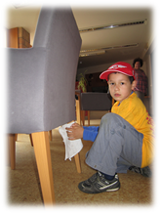
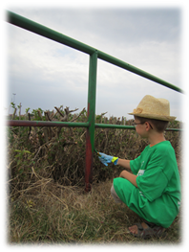
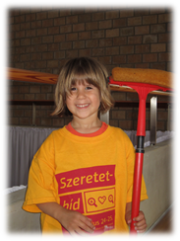
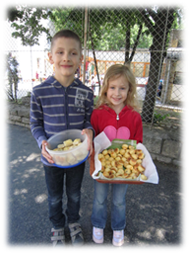
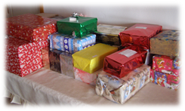
Tudod-e?
A Szeretetszolgálatnak vannak olyan programjai, amelyekbe te is bekapcsolódhatsz.
Ilyen program például:
A Szeretethíd
vagy
„Nyilas Misi” karácsonya
Lapozz és nézd meg ezekről a programokról a bemutató kisfilmeket!

Slide 15
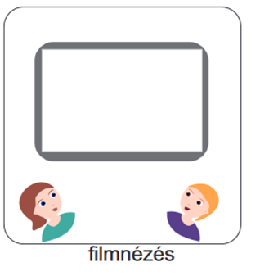
Szeretsz segíteni másoknak? És szeretsz közösségben lenni?
Ha mind a két kérdésre IGEN-nel válaszoltál, akkor a Szeretethídon a helyed!
Mi is az a Szeretethíd? Egy olyan segítségnyújtási lehetőség, amelyiken bárki részt vehet. A célja, hogy közösen tegyünk valami jó dolgot egymásért, a közösségeinkért, a teremtett világért!
Miközben nézed a filmet, figyelj arra, hogy mi az, amiben te is szívesen részt vennél!
Kattints a képre és indul a film!

Slide 16
Szeretsz örömet szerezni másoknak?
Akkor a „Nyilas Misi Karácsonya” egy nagy lehetőség a számodra!
Karácsony előtt, a Református Szeretetszolgálat olyan szegény gyerekeknek gyűjt adományoknak, akik sajnos csak nagyon ritkán kapnak ajándékot.
Nincs más dolgod, mint elővenni egy üres cipősdobozt, és megtölteni ajándékokkal.
Hogy mivel érdemes megtölteni ezeket a dobozokat, azt megtudhatod a filmből. Figyelj jól!
Kattints a képre és indul a film!

Slide 17
Válassz ki egy olyan szeretetszolgálati tevékenységet, amelyben szívesen részt vennél!
Tervezd meg, hogyan és milyen módon tudnál bekapcsolódni (abban a városban, vagy faluban ahol élsz) ebbe!
Vegyél elő egy lapot és a terveidet írd rá!
Rajzokkal is kiegészítheted!
A kész tervet fényképezd le és juttasd el a Hittanoktatódhoz!
Gondolkozz arról, hogyan tudnád majd egyszer ezeket a terveket megvalósítani!
SZÍVESEN RÉSZT VENNÉK…

Slide 18
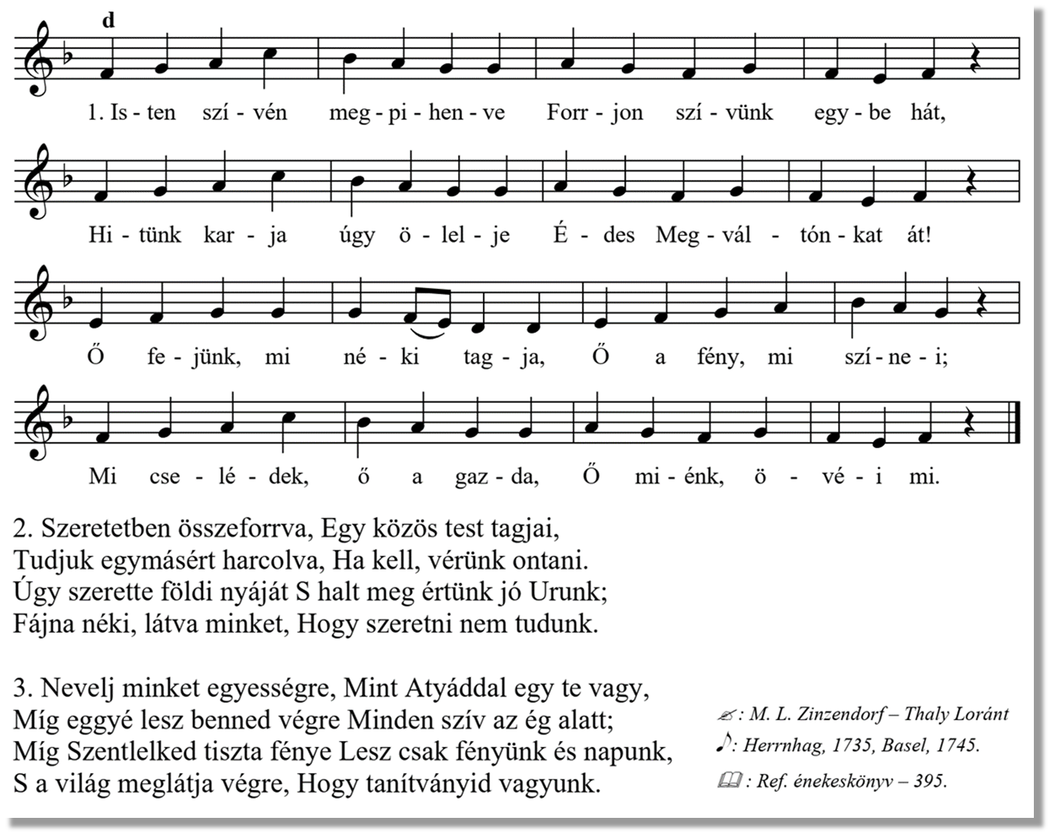
Ezzel az énekkel kérjük Istent, hogy segítsen nekünk mindig szeretettel és segítséggel lenni egymás iránt!

Slide 19
„Legyetek irgalmasok, amint a ti Atyátok is irgalmas!”
(Lukács evangéliuma 6,36)
Aranymondás
Olvasd el Isten üzenetét és add tovább az Igét valakinek!

Slide 20
A digitális hittanóra végén így imádkozz!
Kedves Hittanos!
Várunk a következő digitális hittanórára!
Áldás, békesség!

Slide 21
Áldás, békesség!
Kedves Szülők!
Köszönjük a segítségüket!
Isten áldását kívánjuk ezzel az Igével!
„Isten a mi oltalmunk és erősségünk, mindig biztos segítség a nyomorúságban.”
(Zsoltárok könyve 46,2)
(A Ppt-ben felhasznált képek a www.unsplash.com
és a www.pixabay.hu internetes oldalon találhatóak.)

